Slide 1


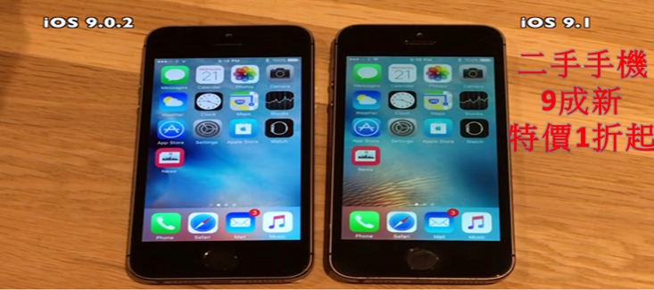
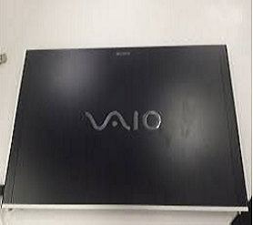
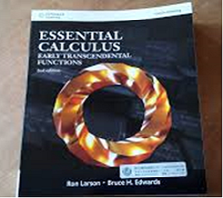
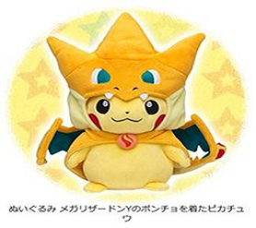
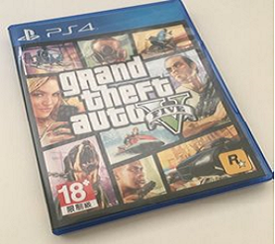







商品搜尋
二手電腦，8成新，四核心，特價2000元，作業系統:Windows 10，可以玩遊戲、做作…
二手微積分課本，前使用者是北科卷姐，她讀書認真字跡漂亮且做了滿滿的筆記…
二手日本限量皮卡丘娃娃，沒拆封，特價900元，還記得第一次玩神奇寶貝的心情嗎…
二手GTA5正版遊戲片，特價1000元，你在現實生活中有很多壓力嗎?你時常有…
限時商品
商品區
TEXT TEXT TEXT ..
TEXT TEXT TEXT ..
TEXT TEXT TEXT ..
TEXT TEXT TEXT ..
TEXT TEXT TEXT ..
TEXT TEXT TEXT ..
TEXT TEXT TEXT ..
TEXT TEXT TEXT ..
成為商家
商家資訊、評價
TEXT TEXT TEXT ..
TEXT TEXT TEXT ..
TEXT TEXT TEXT ..
TEXT TEXT TEXT ..
TEXT TEXT TEXT ..
TEXT TEXT TEXT ..
TEXT TEXT TEXT ..
TEXT TEXT TEXT ..
NTUT商家關心您 電話:(XX)XXXX-XXXX

